Slide 1
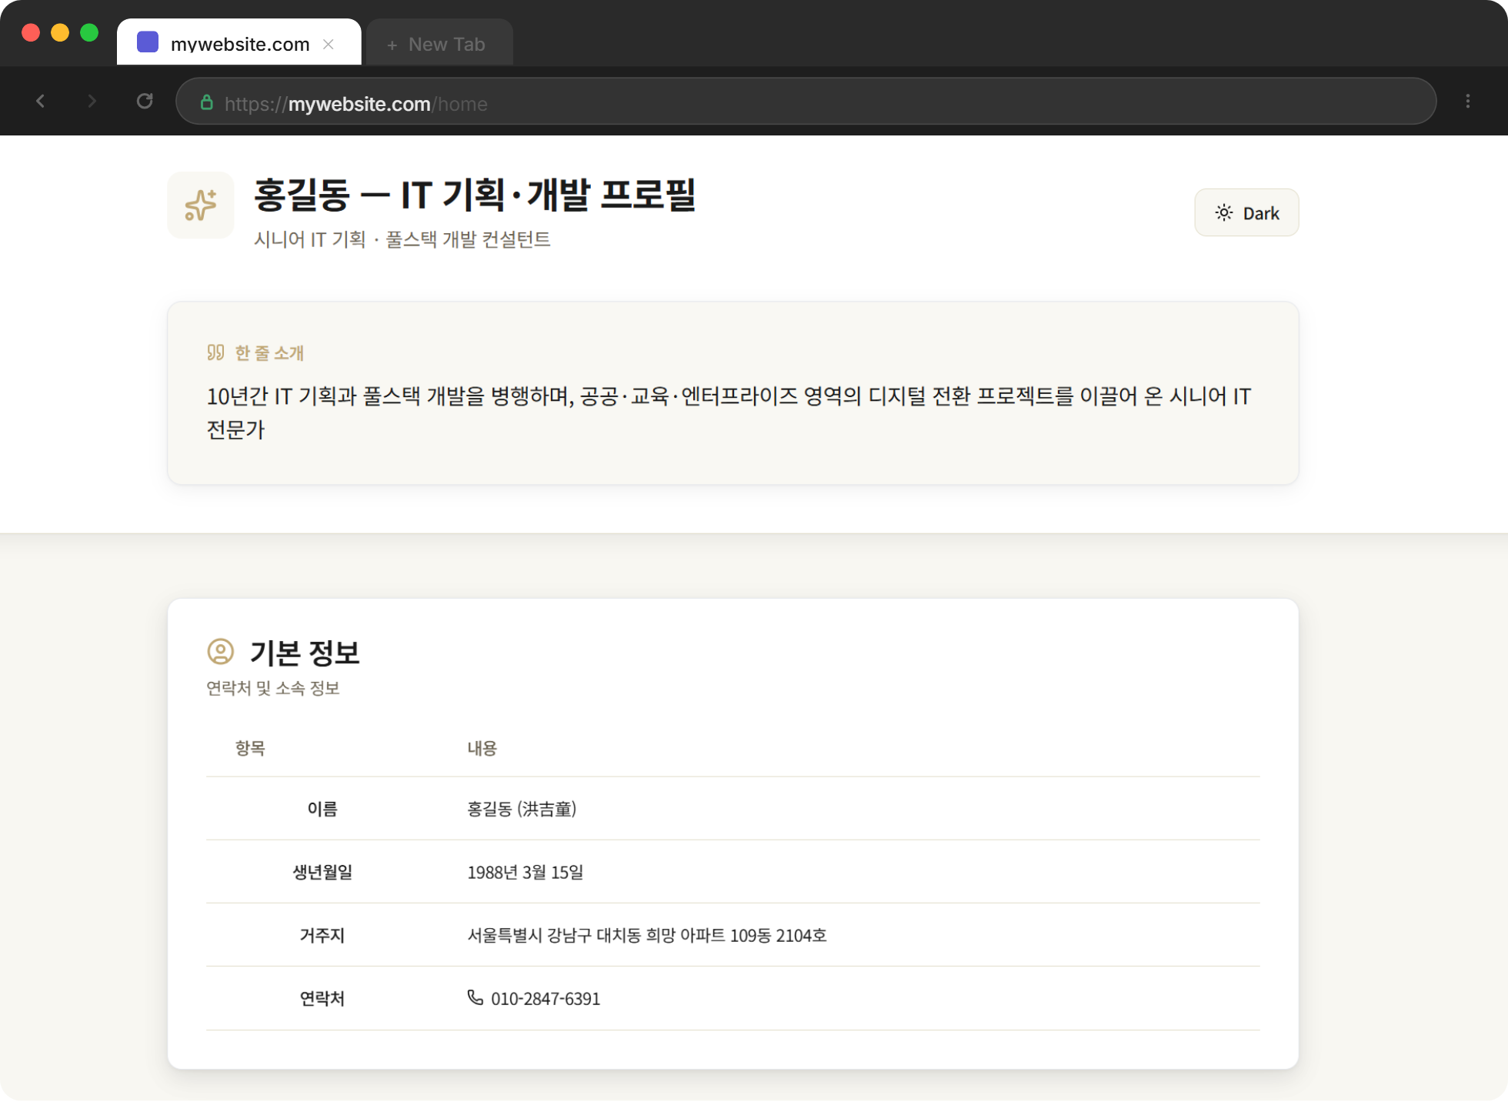
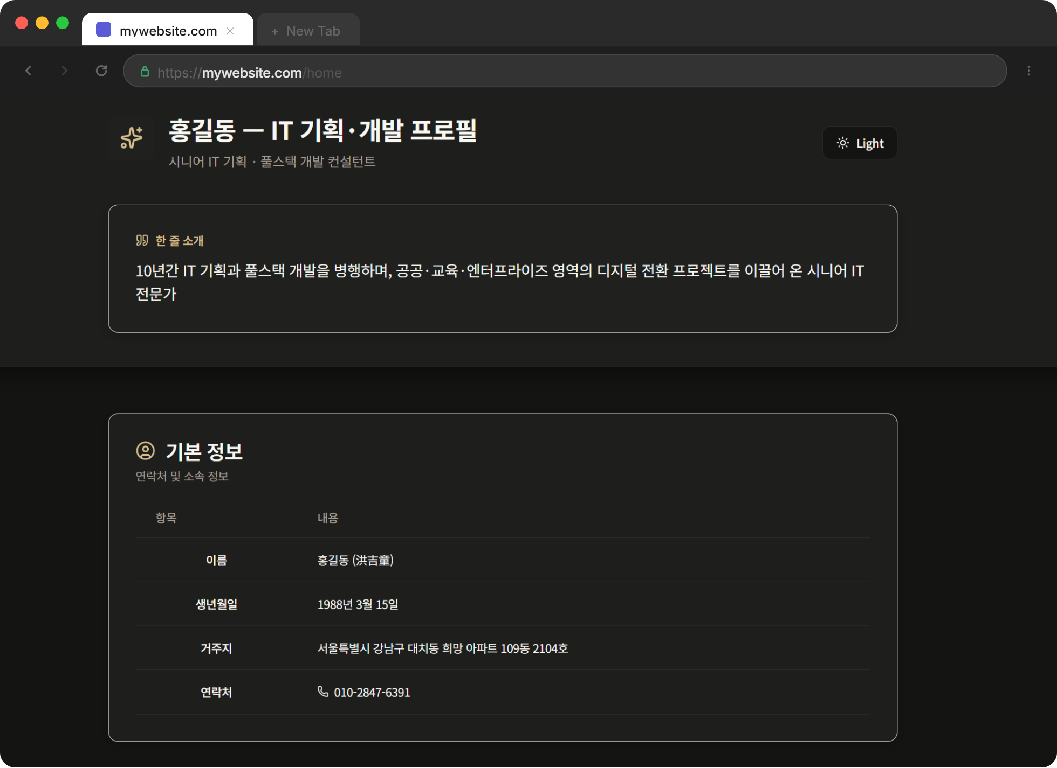
01
자기소개 홈페이지
HTML, CSS, 자바스크립트를 사용하여 자기소개 홈페이지를 작성
1
밝은 모드 (Light Mode)
2
어두운 모드 (Dart Mode)
1
2

Slide 2
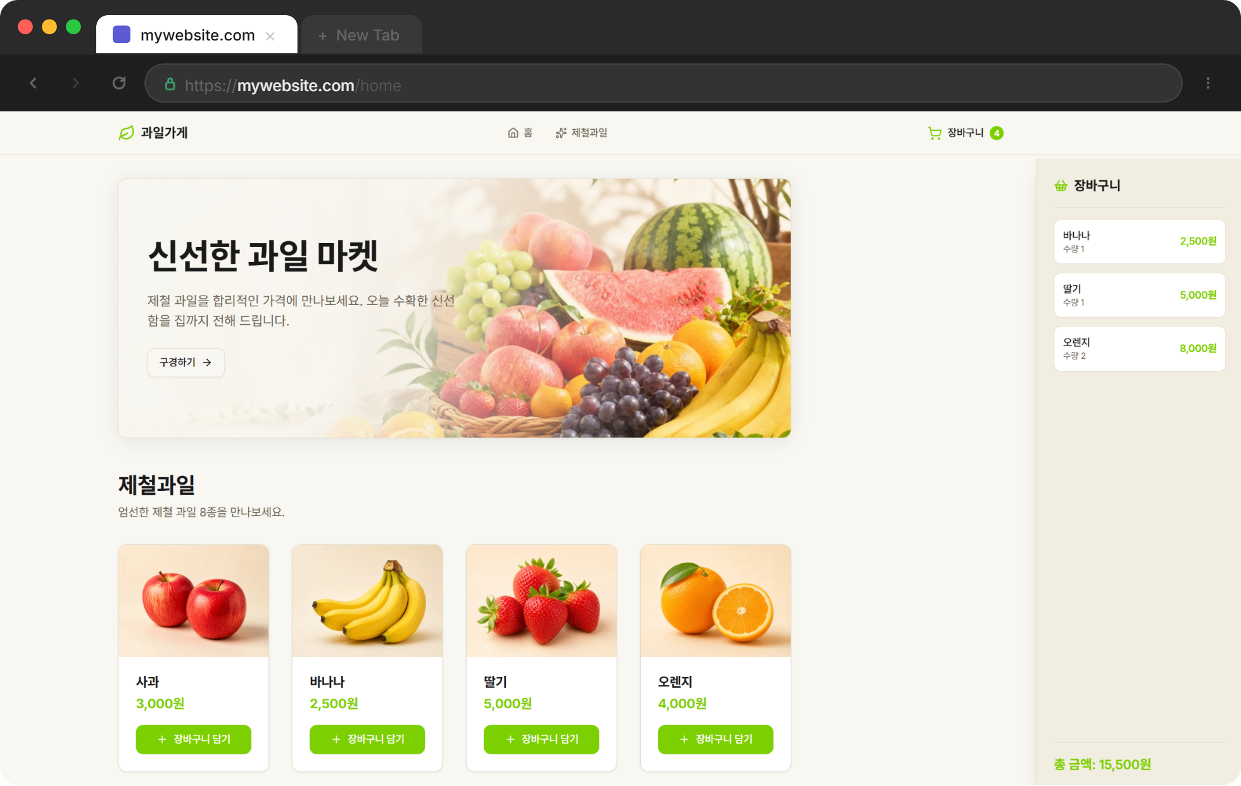
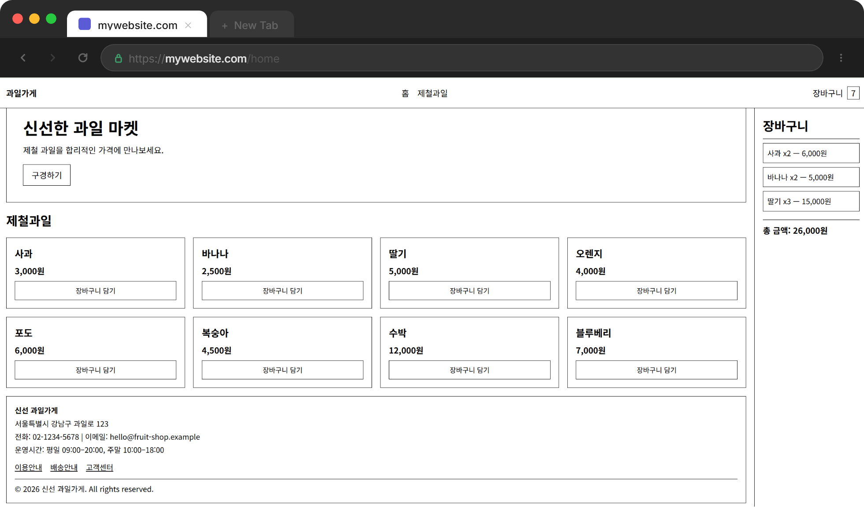
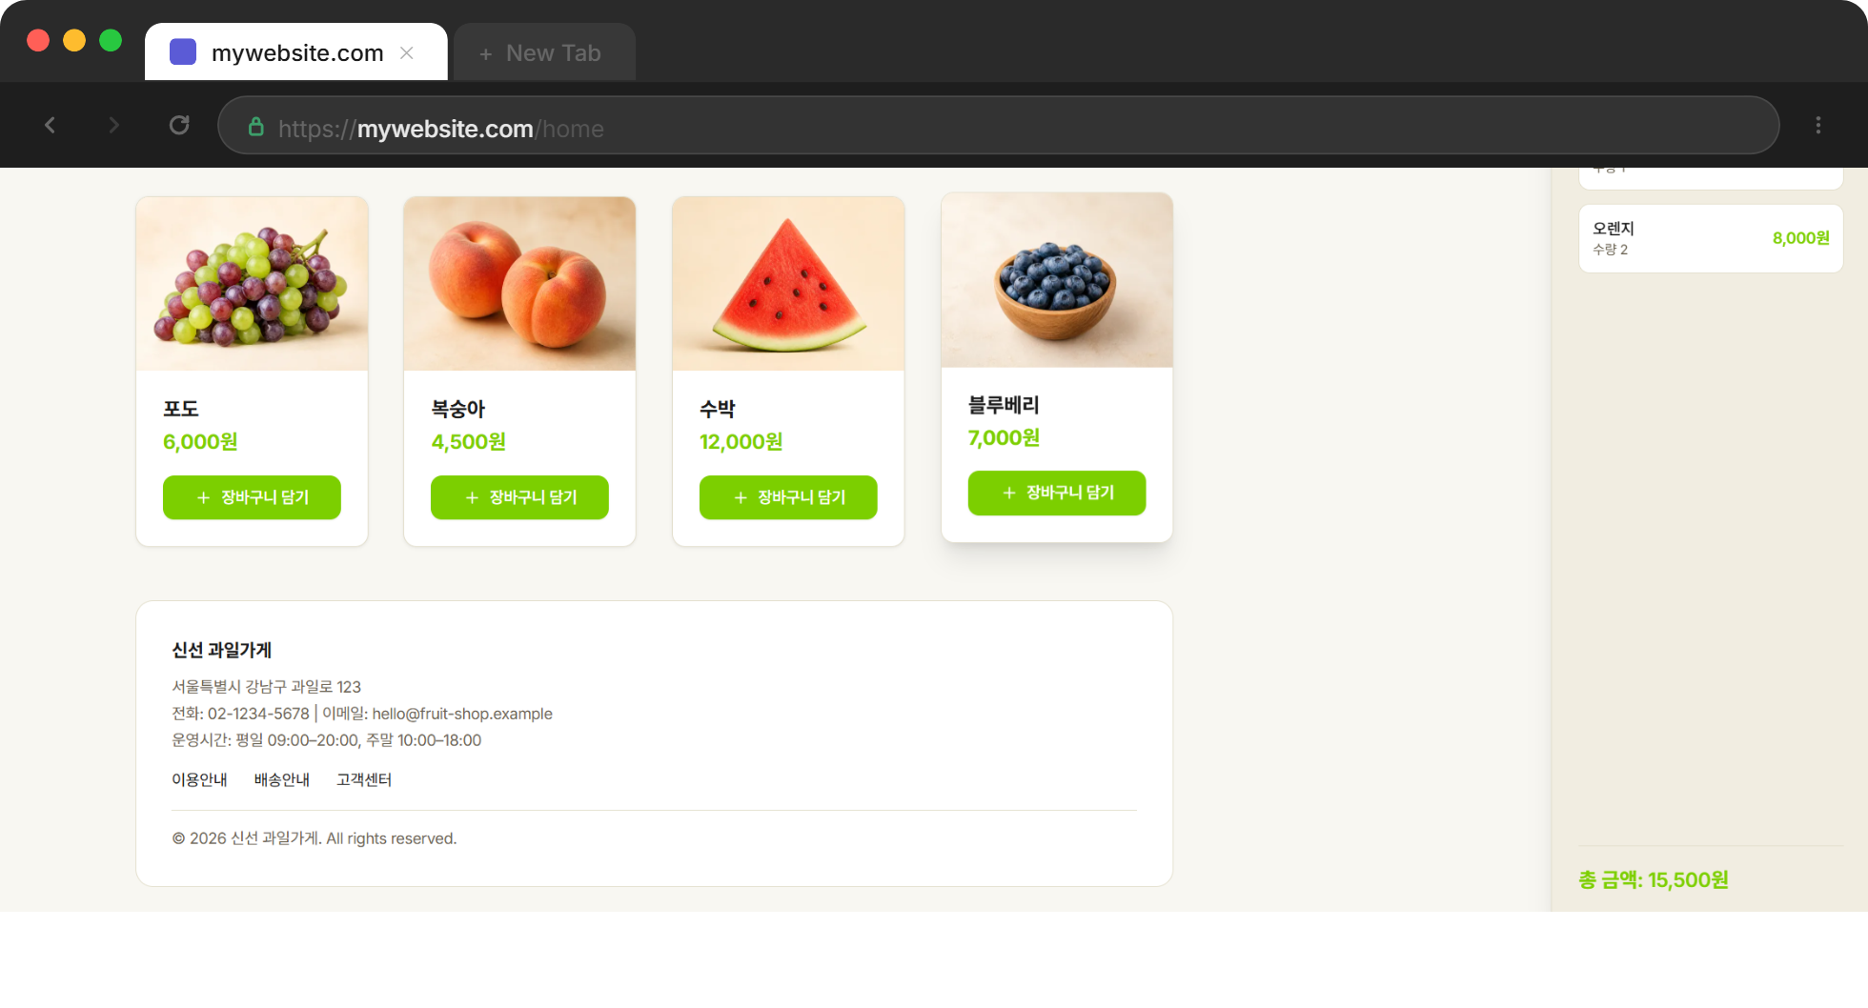
02
과일가게 홈페이지
과일가게 홈페이지에 디자인을 적용하고 장바구니 기능을 작성한다.
1
2
6
3
4
5
1
네비게이션 바 (Navigation Bar)
4
사이드바 (SideBar)
2
히어로 섹션 (Hero Section)
5
푸터 (Footer)
3
메인 콘텐츠 (Main Contents)
6
그리드 (Grid)

Slide 3
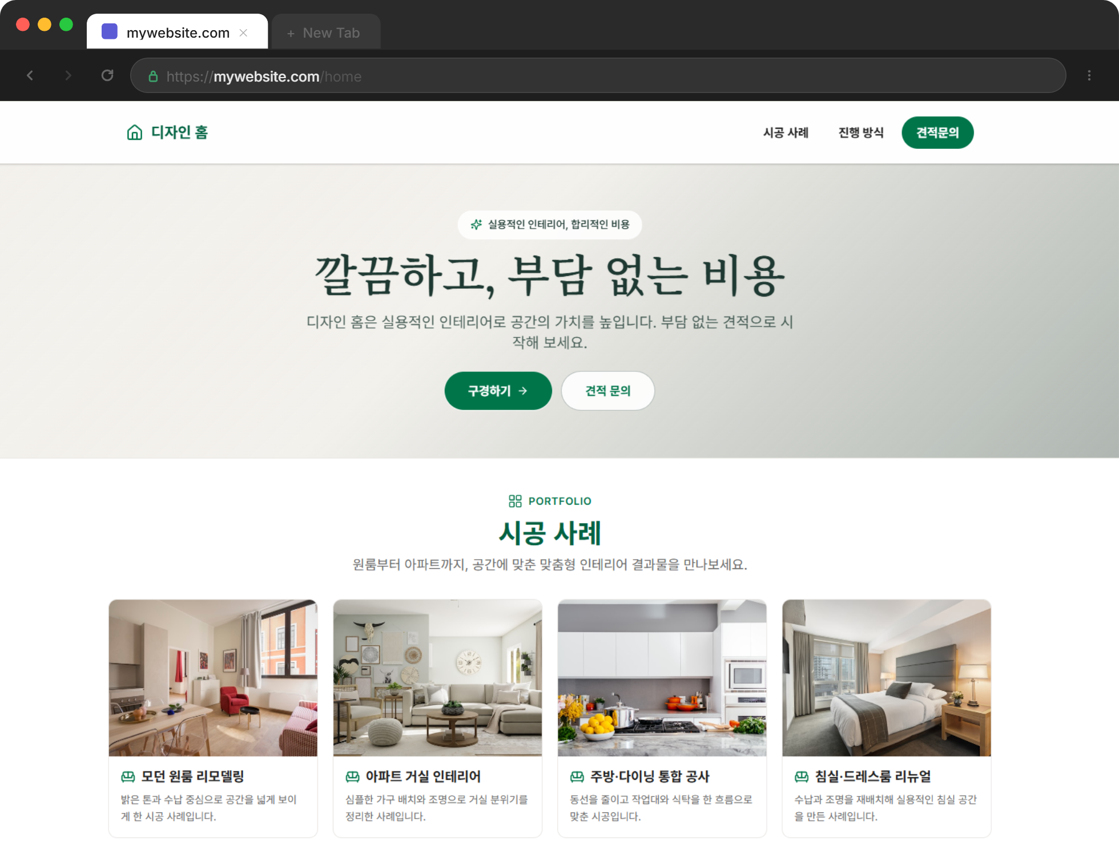
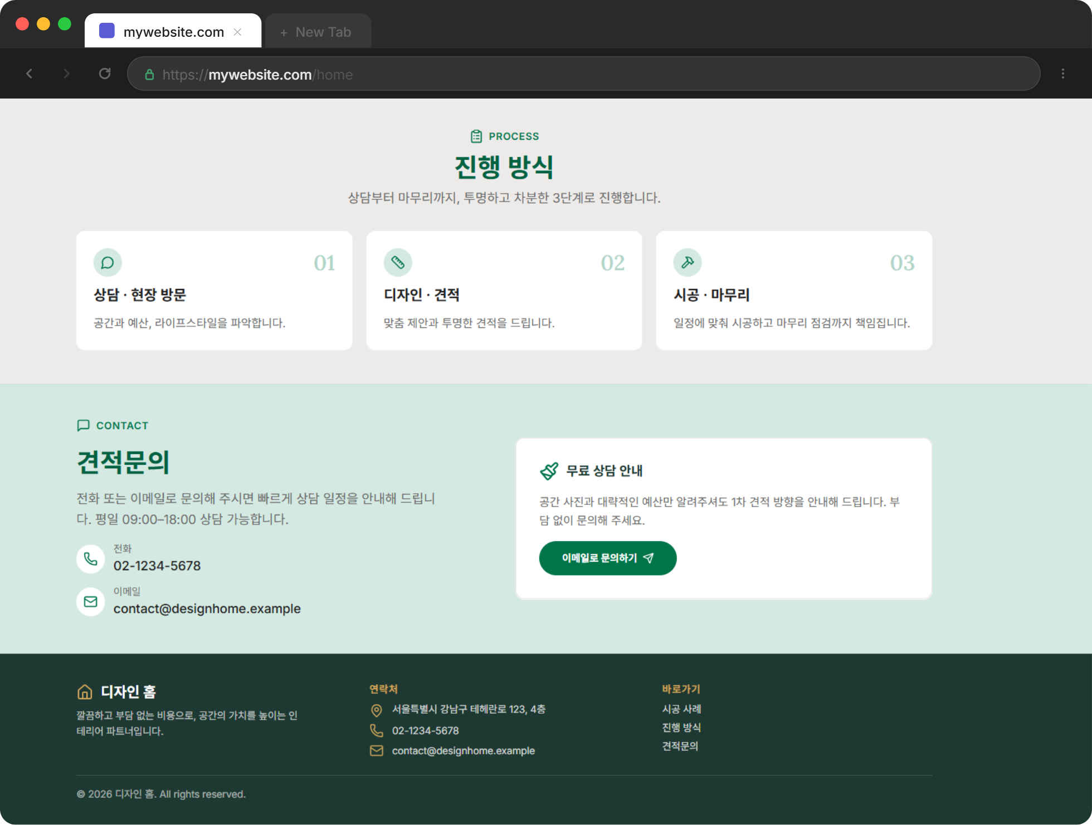
03
인테리어 업체 홈페이지
Tailwind CSS, shadcn/ui, Lucide, DESIGN.md를 이용한 디자인

Slide 4
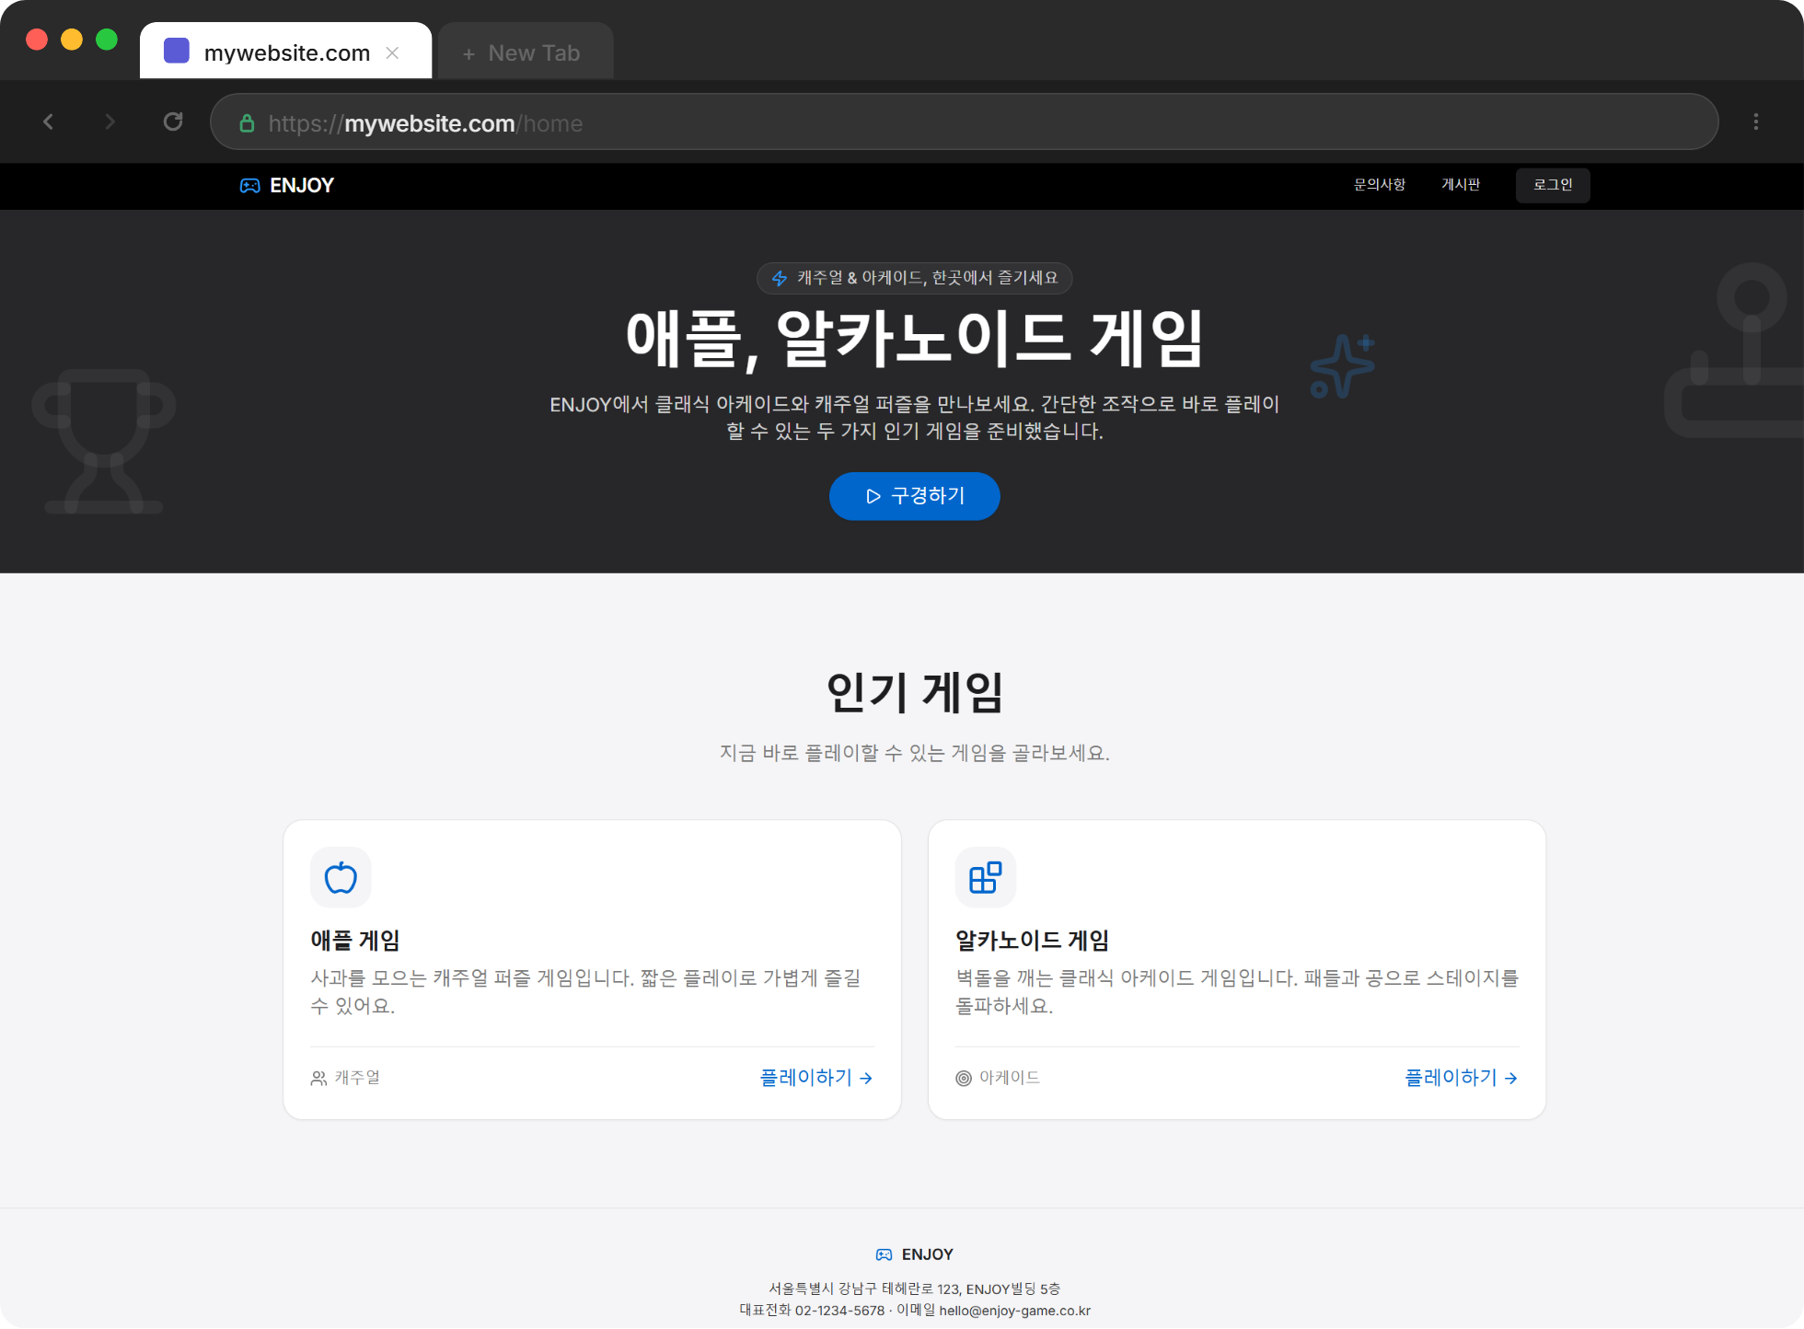
04
게임 홈페이지(1)
애플 게임과 알카노이드 게임 선택을 위한 홈페이지
1
애플 게임 (Apple Game)
2
알카노이드 게임 (Arkanoid Game)
3
DESIGN.md (Apple)
1
2

Slide 5
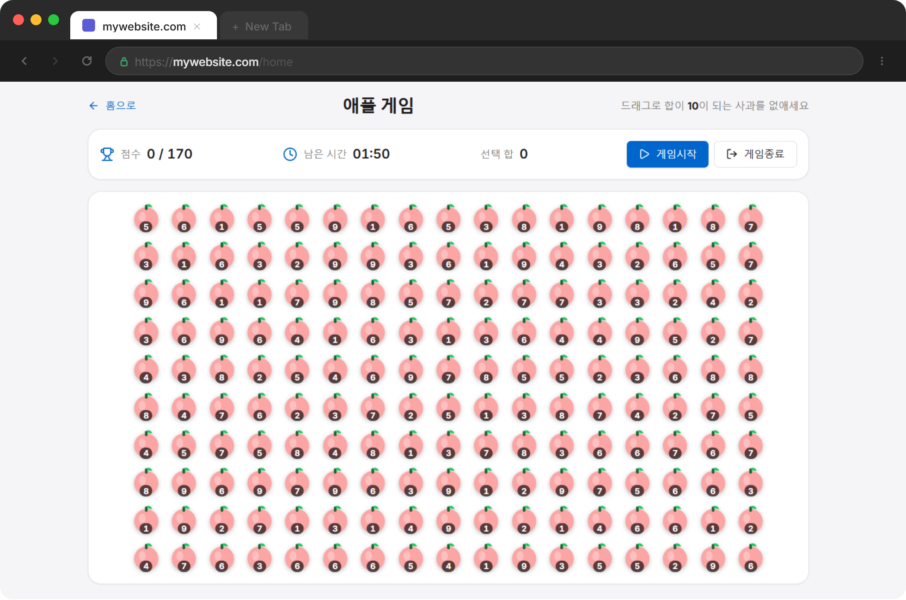
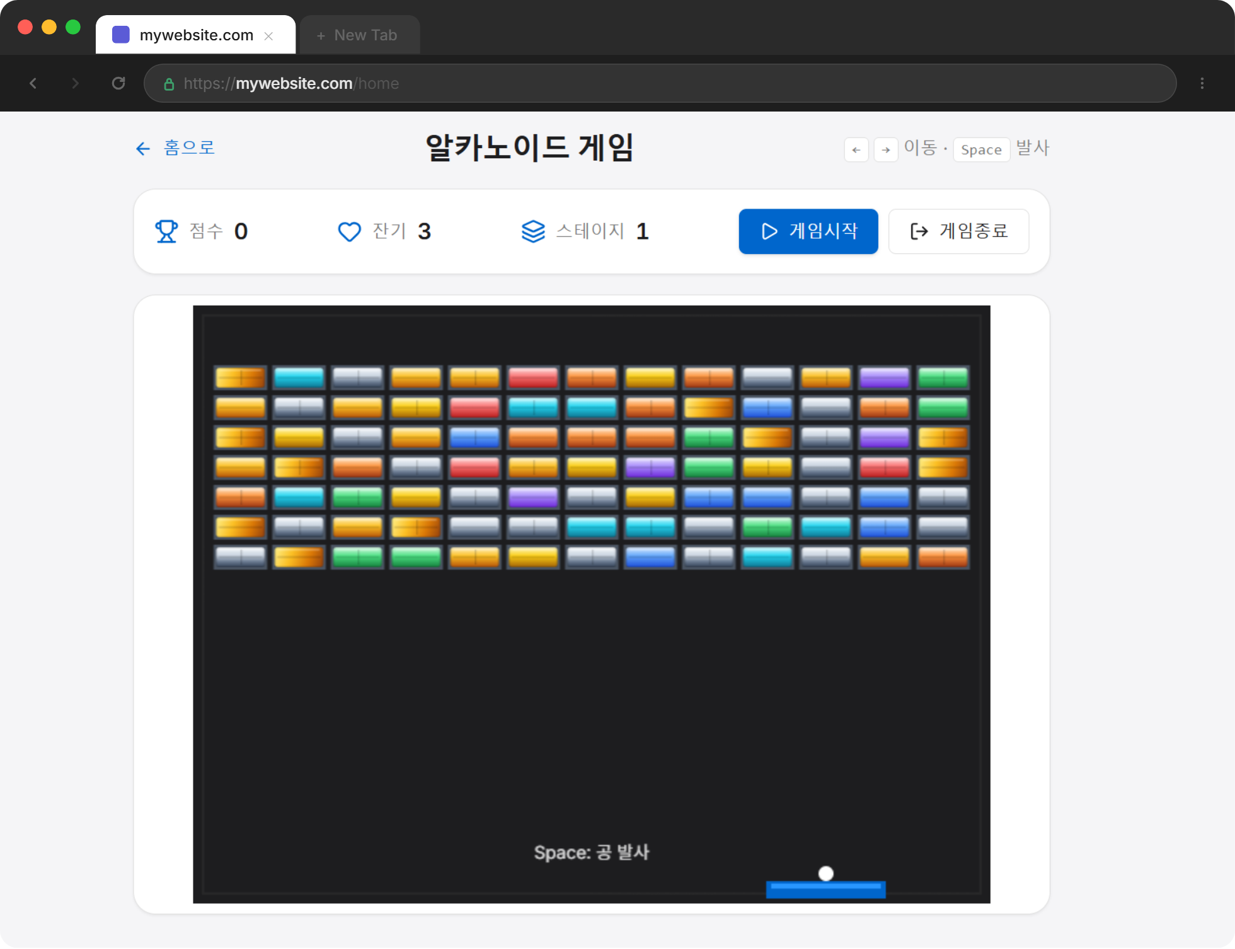
04
게임 홈페이지(2)
애플 게임과 알카노이드 게임 선택을 위한 홈페이지
1
애플 게임 (Apple Game)
2
알카노이드 게임 (Arkanoid Game)
1
2

